Slide 1
Samuel morse

Slide 2
Inhaltsverzeichnis
BIOGRAFIE
WIE FUNKTIONIERT DIE TELEGRAFIE?
HEUTE NOCH IN GEBRAUCH

Slide 3
Biografie

Slide 4
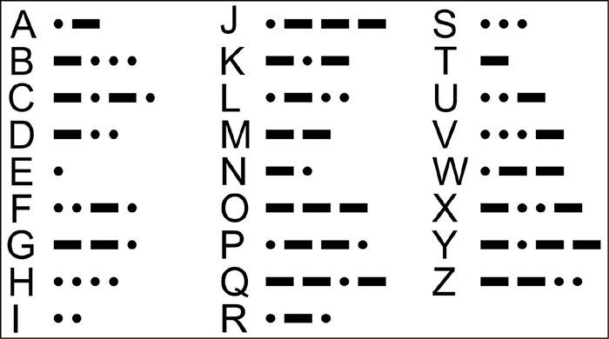
Wie funktioniert die Telegrafie?

Slide 5
Heute noch in gebrauch

Slide 6
Danke zum zuhören
Und Ich hoffe es hat euch gefallen

